Slide 1

KAJIAN ADMINISTRATIF, FARMASETIK DAN KLINIS RESEP PASIEN RAWAT JALAN DI RUMAH SAKIT SAMARINDA MEDIKA CITRA PADA BULAN JANUARI 2020
RISKA AMELIA WARDINI
19482013035
SEKOLAH TINGGI ILMU KESEHATAN SAMARINDA
2020/2021
PEMBIMBING I :
apt. Hayatus Sa’adah , M.Sc.
PEMBIMBING II :
apt. Rusdiati Heminadora, M.Sc.

Slide 2
Latar Belakang
Rumah Sakit
institusi pelayanan kesehatan yang menyelenggarakan pelayanan kesehatan perorangan secara paripurna yang menyediakan pelayanan rawat inap, rawat jalan dan gawat darurat (Permenkes, 2020)
Instalasi Farmasi Rumah Sakit
Pelayanan Kefarmasian
Resep
Resep yang ditulis dengan tidak jelas akan menimbulkan terjadinya kesalahan saat peracikan/penyiapan obat dan penggunaan obat yang diresepkan (WHO, 1994)
Medication Errors

Slide 3

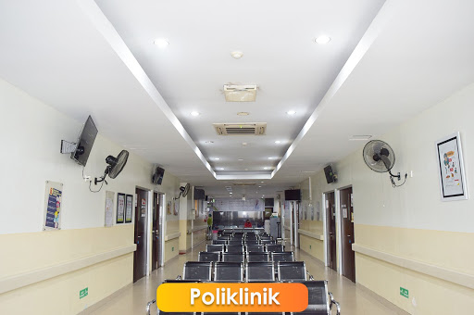
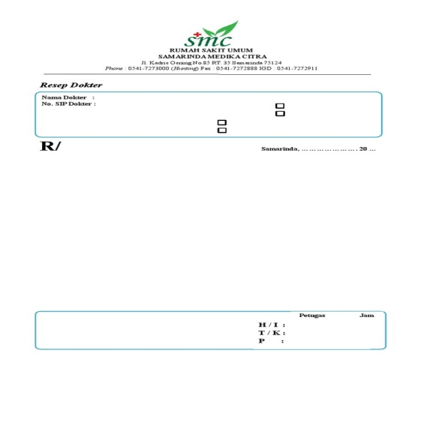
LATAR BELAKANG
Poli jantung
Poli kandungan
Poli anak
Poli bedah
Poli penyakit dalam
Poli gigi
Poli saraf
Poli mata
Poli THT
Poli paru
Poli kulit dan kelamin
Poli jiwa

Slide 4
Apakah peresepan pasien rawat jalan di Rumah Sakit Samarinda Medika Citra pada Bulan Januari 2020 memenuhi persyaratan aspek administratif, farmasetik dan klinis?
Untuk mengetahui apakah peresepan pasien rawat jalan di Rumah Sakit Samarinda Medika Citra pada Bulan Januari 2020 memenuhi persyaratan aspek administratif, farmasetik dan klinis?
1. Penelitian ini diharapkan dapat bermanfaat untuk menambah ilmu pengetahuan dalam bidang kefarmasian khususnya pada penulisan resep yang baik dengan peraturan yang berlaku.
2. Hasil penelitian diharapkan dapat dijadikan masukan dalam peresepan di Rumah Sakit Samarinda Medika Citra sehingga dapat mendukung upaya pelaksanaan patient safety.

Slide 5
Rancangan Penelitian
Jenis penelitian ini merupakan penelitian non eksperimental , dengan rancangan penelitian deskriptif dan statistika inferensial yang bersifat retrospektif.
Objek Penelitian
Objek dalam penelitian ini adalah kajian peresepan seluruh resep pasien rawat jalan yang masuk ke unit farmasi Rumah Sakit Samarinda Medika Citra pada bulan januari 2020.

Slide 6
Sample dan Teknik Sampling
Sampel yang digunakan dalam penelitian ini adalah resep rawat jalan yang masuk ke unit farmasi Rumah Sakit Samarinda Medika Citra pada bulan januari 2020
Teknik pengambilan sampel menggunakan teknik cluster random sampling yaitu pengambilan sampel secara acak, yaitu suatu jenis teknik sampling dimana peneliti membagi populasi menjadi beberapa kelompok yang terpisah dan disebut sebagai cluster, dari beberapa cluster ini diambil beberapa sample yang dilakukan secara acak terhadap kelompok.

Slide 7
Variabel Penelitian
Variabel bebas dalam penelitian ini adalah resep pasien rawat jalan yang masuk ke unit farmasi Rumah Sakit Samarinda Medika Citra pada bulan Januari 2020.
Variabel bebas
Variabel terikat dalam penelitian ini adalah 3 parameter yang terdapat pada pengkajian resep, yaitu kajian administrasi, kajian farmasetik dan kajian klinis .
Variabel Terikat

Slide 8
Alat
Alat yang digunakan pada penelitian ini adalah lembar pengumpulan data resep pasien rawat jalan rumah sakit Samarinda Medika Cita pada bulan Januari 2020.
Bahan
Bahan penelitian yang digunakan pada penelitian ini adalah resep pasien rawat jalan Rumah Sakit Medika Citra pada bulan Januari 2020.

Slide 9
Prosedur Kerja
Persiapan Penelitian
Pengumpulan Data
Pengolahan Data
Diskusi Data
Membuat kesimpulan dan saran

Slide 10
Analisis Data
Data yang telah diperoleh kemudian dikumpulkan dan dilakukan analisis. Analisis data dilakukan secara deskriptif dan statistik inferansial serta dihitung dalam besaran persentase sehingga menghasilkan angka persentase yang dimaksudkan kelengkapan resep dan terkait obat. Serta pengolahan data yang dilakukan meliputi analisis univariat dan bivariat.

Slide 11
Hasil Penelitian
KAJIAN ADMINISTRATIF
No | Kajian Administrasi | Jumlah Resep
 |  | Ada |  | Tidak Ada
 |  | R/ | % | R/ | %
1 | Nama Pasien | 400 | 100% | - | -
2 | Poli | 400 | 100% | - | -
3 | Umur pasien | 400 | 100% | - | -
4 | Alamat pasien | 400 | 100% | - | -
5 | Tanggal resep | 400 | 100% | - | -
6 | Nama dokter | 390 | 97,5% | 10 | 2,5%
7 | SIP dokter | 385 | 96,25% | 15 | 3,75%
8 | Paraf dokter | 383 | 95,75% | 17 | 4,25%
9 | Berat badan pasien | 19 | 4,75% | 381 | 95,25%

Slide 12
KAJIAN FARMASETIK
No | Kajian Farmasetik | Jumlah Resep
 |  | Lengkap |  | Tidak Lengkap
 |  | R/ | % | R/ | %
1 | Nama obat | 400 | 100% | - | -
2 | Aturan pakai | 400 | 100% | - | -
3 | Jumlah obat | 400 | 100% | - | -
4 | Kekuatan sediaan | 350 | 87,5% | 50 | 12,5%
5 | Bentuk sediaan | 302 | 75,5% | 98 | 24,5%

Slide 13
KAJIAN KLINIS
No | Kajian Klinis | Jumlah Resep
 |  | Sesuai |  | Tidak Sesuai
 |  | R/ | % | R/ | %
1 | Duplikasi obat | 380 | 95% | 20 | 5%
2 | Dosis obat | 330 | 82,5% | 70 | 17,5%
3 | Interaksi Obat | 276 | 69% | 124 | 31%

Slide 14
TINGKAT KEPARAHAN INTERAKSI OBAT
NO | TINGKAT KEPARAHAN INTERAKSI | JUMLAH R/ | %
1 | Minor | 58 | 46,7%
2 | Moderate | 34 | 27,4%
3 | Mayor | 32 | 25,8%

Slide 15
Output spss analisis univariat
Nama Pasien
 |  | Frequency | Percent | Valid Percent | Cumulative Percent
Valid | yes | 400 | 100.0 | 100.0 | 100.0
Poli
 |  | Frequency | Percent | Valid Percent | Cumulative Percent
Valid | yes | 400 | 100.0 | 100.0 | 100.0
Umur Pasien
 |  | Frequency | Percent | Valid Percent | Cumulative Percent
Valid | yes | 400 | 100.0 | 100.0 | 100.0
Alamat Pasien
 |  | Frequency | Percent | Valid Percent | Cumulative Percent
Valid | yes | 400 | 100.0 | 100.0 | 100.0

Slide 16
Output spss analisis univariat
Tanggal Resep
 |  | Frequency | Percent | Valid Percent | Cumulative Percent
Valid | yes | 400 | 100.0 | 100.0 | 100.0
Nama Dokter
 |  | Frequency | Percent | Valid Percent | Cumulative Percent
Valid | yes | 390 | 97.5 | 97.5 | 97.5
 | no | 10 | 2.5 | 2.5 | 100.0
 | Total | 400 | 100.0 | 100.0
SIP Dokter
 |  | Frequency | Percent | Valid Percent | Cumulative Percent
Valid | yes | 385 | 96.3 | 96.3 | 96.3
 | no | 15 | 3.8 | 3.8 | 100.0
 | Total | 400 | 100.0 | 100.0

Slide 17
Output spss analisis univariat
Paraf Dokter
 |  | Frequency | Percent | Valid Percent | Cumulative Percent
Valid | yes | 383 | 95.8 | 95.8 | 95.8
 | no | 17 | 4.3 | 4.3 | 100.0
 | Total | 400 | 100.0 | 100.0
Berat Badan Pasien
 |  | Frequency | Percent | Valid Percent | Cumulative Percent
Valid | yes | 19 | 4.8 | 4.8 | 4.8
 | no | 381 | 95.3 | 95.3 | 100.0
 | Total | 400 | 100.0 | 100.0
Nama Obat
 |  | Frequency | Percent | Valid Percent | Cumulative Percent
Valid | lengkap | 400 | 100.0 | 100.0 | 100.0
Aturan Pakai
 |  | Frequency | Percent | Valid Percent | Cumulative Percent
Valid | lengkap | 400 | 100.0 | 100.0 | 100.0

Slide 18
Output spss analisis univariat
Bentuk Sediaan
 |  | Frequency | Percent | Valid Percent | Cumulative Percent
Valid | lengkap | 302 | 75.5 | 75.5 | 75.5
 | tidak lengkap | 98 | 24.5 | 24.5 | 100.0
 | Total | 400 | 100.0 | 100.0
Jumlah Obat
 |  | Frequency | Percent | Valid Percent | Cumulative Percent
Valid | lengkap | 400 | 100.0 | 100.0 | 100.0
Kekuatan Sediaan
 |  | Frequency | Percent | Valid Percent | Cumulative Percent
Valid | lengkap | 350 | 87.5 | 87.5 | 87.5
 | tidak lengkap | 50 | 12.5 | 12.5 | 100.0
 | Total | 400 | 100.0 | 100.0

Slide 19
Output spss analisis univariat
Interaksi Obat
 |  | Frequency | Percent | Valid Percent | Cumulative Percent
Valid | sesuai | 276 | 69.0 | 69.0 | 69.0
 | tidak sesuai | 124 | 31.0 | 31.0 | 100.0
 | Total | 400 | 100.0 | 100.0
Dosis Obat
 |  | Frequency | Percent | Valid Percent | Cumulative Percent
Valid | sesuai | 330 | 82.5 | 82.5 | 82.5
 | tidak sesuai | 70 | 17.5 | 17.5 | 100.0
 | Total | 400 | 100.0 | 100.0
Duplikasi Obat
 |  | Frequency | Percent | Valid Percent | Cumulative Percent
Valid | sesuai | 380 | 95.0 | 95.0 | 95.0
 | tidak sesuai | 20 | 5.0 | 5.0 | 100.0
 | Total | 400 | 100.0 | 100.0

Slide 20
Output spss analisis bivariat
Case Processing Summary
 | Cases
 | Valid |  | Missing |  | Total
 | N | Percent | N | Percent | N | Percent
Resep Obat * Interaksi Obat | 400 | 100.0% | 0 | 0.0% | 400 | 100.0%
Resep Obat * Interaksi Obat Crosstabulation
 |  |  | Interaksi Obat |  | Total
 |  |  | Ada | Tidak Ada
Resep Obat | Kombinasi 2 obat | Count | 118 | 159 | 277
 |  | % within Resep Obat | 42.6% | 57.4% | 100.0%
 | Kombinasi 3 obat | Count | 7 | 116 | 123
 |  | % within Resep Obat | 5.7% | 94.3% | 100.0%
Total |  | Count | 125 | 275 | 400
 |  | % within Resep Obat | 31.3% | 68.8% | 100.0%

Slide 21
Output spss analisis bivariat
Chi-Square Tests
 | Value | df | Asymptotic Significance (2-sided) | Exact Sig. (2-sided) | Exact Sig. (1-sided) | Point Probability
Pearson Chi-Square | 54.007ª | 1 | .000 | .000 | .000
Continuity Correction^{b} | 52.303 | 1 | .000
Likelihood Ratio | 65.235 | 1 | .000 | .000 | .000
Fisher's Exact Test |  |  |  | .000 | .000
Linear-by-Linear Association | 53.872^{c} | 1 | .000 | .000 | .000 | .000
N of Valid Cases | 400
a. 0 cells (0.0%) have expected count less than 5. The minimum expected count is 38.44.
b. Computed only for a 2x2 table
c. The standardized statistic is 7.340.

Slide 22
Kesimpulan
Berdasarkan hasil penelitian dan pembahasan, dapat disimpulkan bahwa :
Masih terdapat ketidaklengkapan dan ketidakjelasan data serta terdapat interaksi obat, duplikasi obat dan ketidaksesuian dosis pada resep di instalasi farmasi rawat jalan Rumah Sakit Samarinda Medika Citra pada bulan Januari 2020 dengan menggunakan sampel resep dari berbagai poli.
Besarnya persentase kelengkapan resep pada persayaratan administrasi terdapat 10 point mennjukan bahwa resep yang mencantumkan nama pasien, poli, umur pasien, alamat pasien dan tanggal resep adalah sebesar 100%, berat badan pasien sebesar 19%, SIP dokter sebesar 96,25%, nama dokter sebesar 97,5% serta paraf dokter sebesar 95,75%.
Besarnya persentase kejelasan resep pada persyaratan farmasetik terdapat 5 point menunjukan bahwa resep yang mencantumkan bentuk sediaan obat dengan jelas sebesar 75,5%, kekuatan sediaan obat sebesar 75,5%, nama obat sebesar 90%, aturan pakai sebesar 97,25% serta jumlah obat sebesar 100%.

Slide 23
Kesimpulan
Besarnya peresentase kesesuaian resep pada persyaratan klinis terdapat 3 point menunjukan bahwa resep tidak mengalami interaksi obat sebesar 69%, resep yang tidak terdapat duplikasi obat sebesar 95% dan resep yang memiliki kesesuaian dosis sebesar 82,5%.
Hasil pengamatan mengenai interaksi obat dengan obat menunjukan bahwa :
Interaksi obat yang terjadi sebesar 124% ini, 46,7% secara minor, 27,4% secara moderate dan 25,8% secara mayor.
Terdapat hubungan yang bermakna antara jumlah obat dalam satu resep dengan kejadian interaksi obat. Hasil ini ditunjukan oleh nilai probabilitas sebesar 0,000.

Slide 24

Thank You

